Slide 1





МІНІСТЕРСТВО ОСВІТИ І НАУКИ УКРАЇНИ
ХАРКІВСЬКИЙ НАЦІОНАЛЬНИЙ УНІВЕРСИТЕТ РАДІОЕЛЕКТРОНІКИ
Програмна система для організації та управління груповими подорожами. Мобільний застосунок
Фомичов А.С., ПЗПІ-21-3
Керівник: доц. Колесников Д.О.

Slide 2



МЕТА
Створення мобільного застосунку для програмної системи, яка забезпечує організацію групових подорожей з функціями створення та управління маршрутами, збору GPS-даних та вимірювання частоти серцебиття, обміну повідомленнями між учасниками та виклику екстреної допомоги.

Slide 3
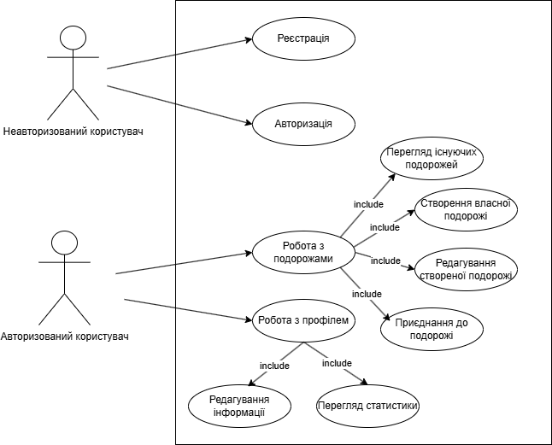
Постановка задачі | Опис системи

Slide 4
Технології розробки
1
2
3
4
.NET MAUI
SQLite-net
Plugin.BLE
Onion.Maui.GoogleMaps
Кросплатформ-ний фреймворк для створення мобільних і десктопних застосунків
ORM-бібліотека для роботи з локальною базою даних SQLite
Бібліотека для роботи з Bluetooth-пристроями у .NET MAUI
Бібліотека для інтеграції Google Maps у .NET MAUI-застосунки.

Slide 5
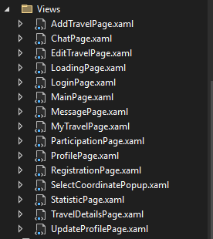
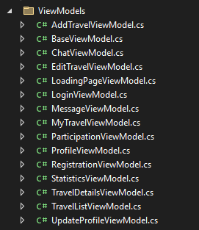
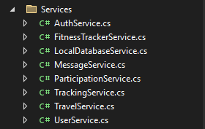
MVVM архітектура

Slide 6



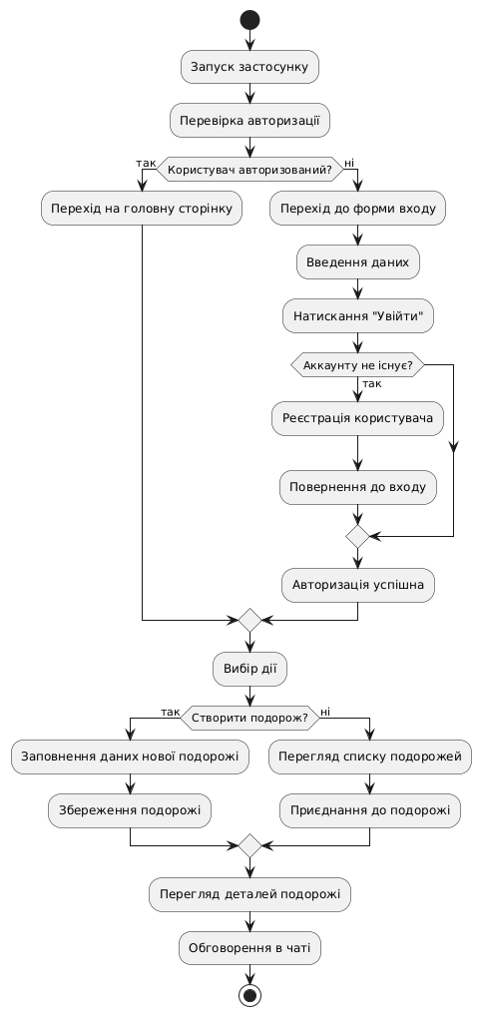
Діаграма активності

Slide 7
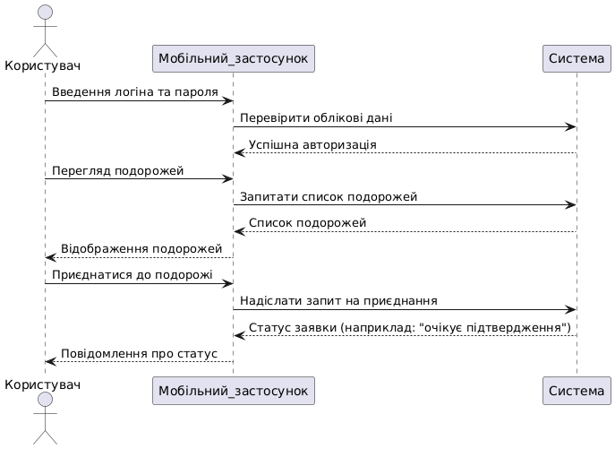
Діаграма послідовності

Slide 8
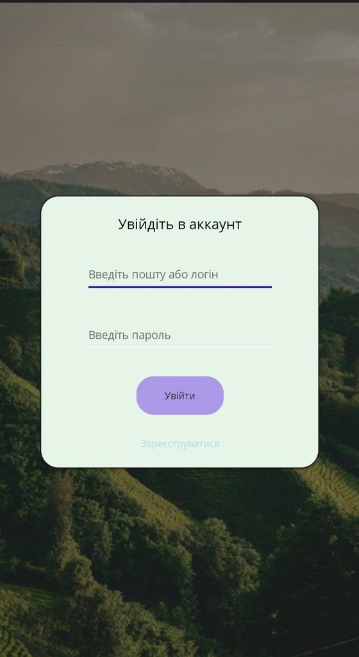
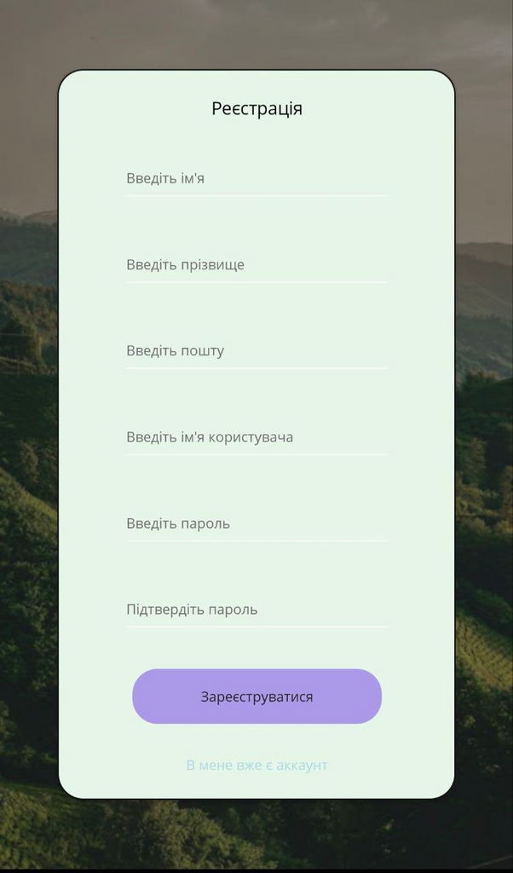
Авторизація

Slide 9
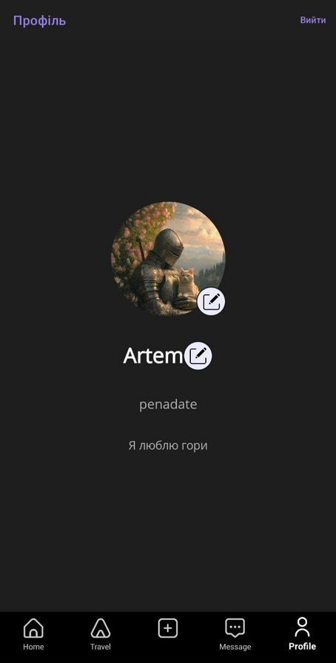
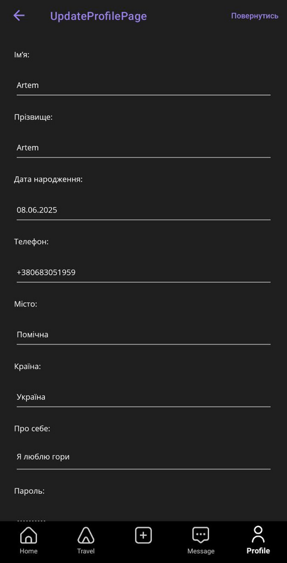
Профіль користувача

Slide 10
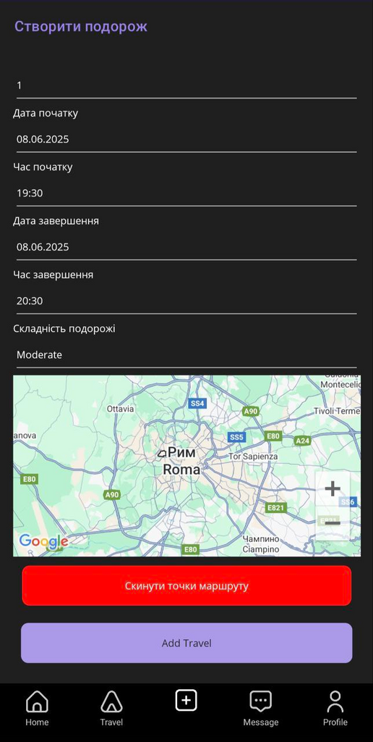
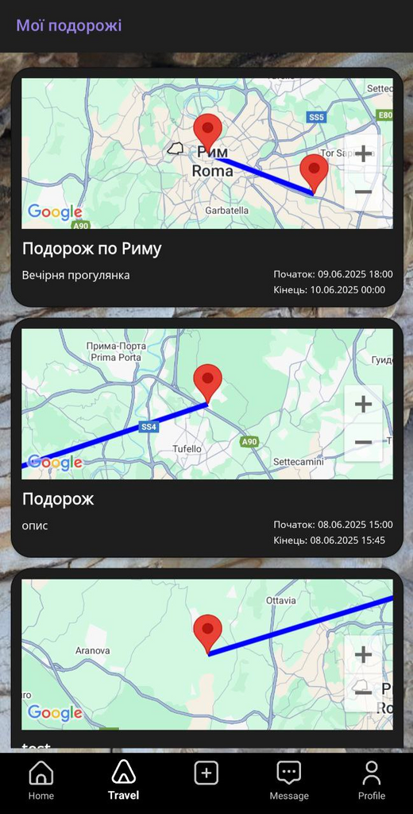
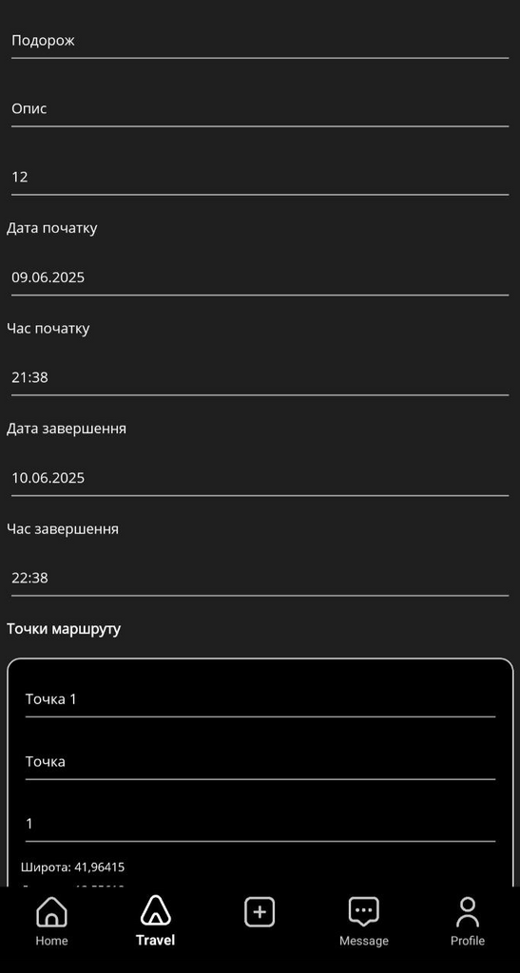
Подорожі

Slide 11

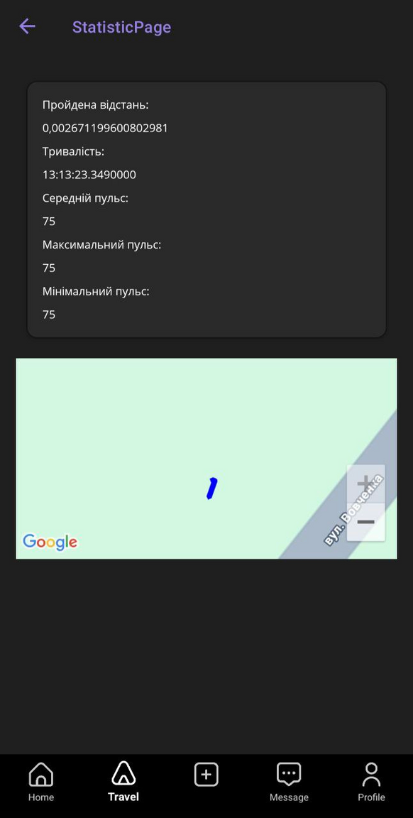
Статистика подорожі

Slide 12
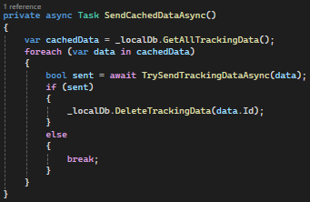
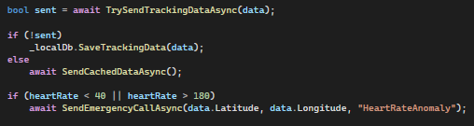
Локальне зберігання даних

Slide 13
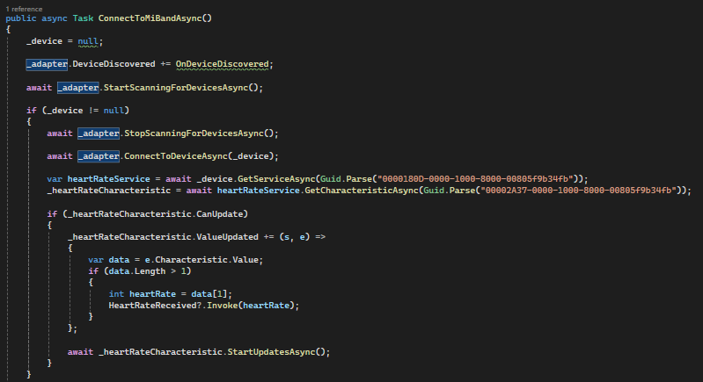
Робота з Bluetooth-девайсами

Slide 14
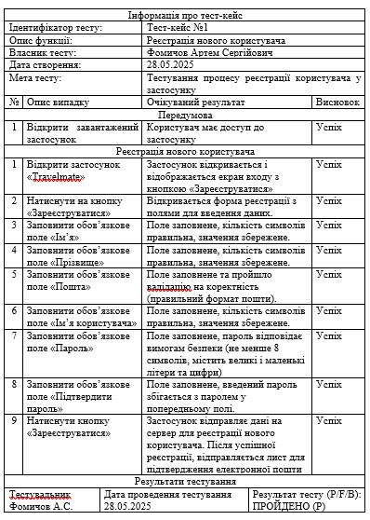
Приклад тест-кейсу на створення нового користувача

Slide 15



Висновки
Розроблено мобільний застосунок системи для організації та супроводу групових подорожей.
Забезпечено підтримку обміну даними в реальному часі, захист чутливої інформації, обробку участі, трекінгу, повідомлень та екстрених сигналів.
Система протестована, інтегрована з клієнтськими застосунками та готова до повноцінного використання.

